Slide 1
Plantenkennis
AAK
Oefentoets-antw.
1-7

Slide 2
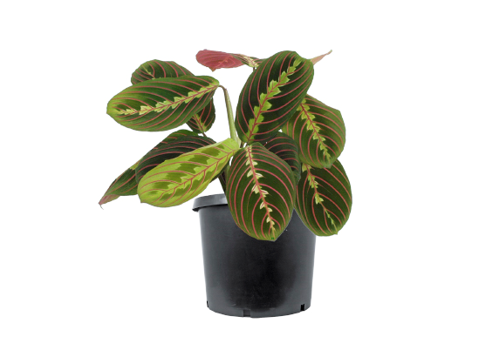
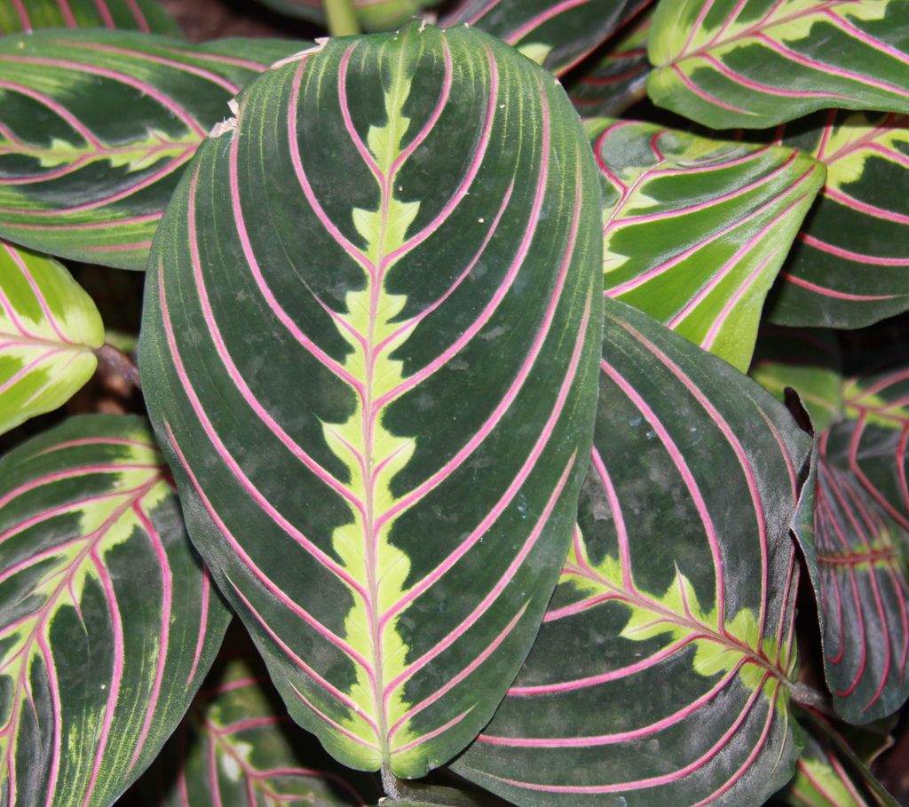
Maranta leuconeura ‘Fascinator ‘
-
1

Slide 3
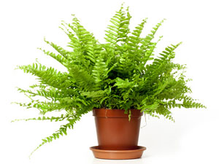
Nephrolepis exaltata
Krulvaren
2

Slide 4
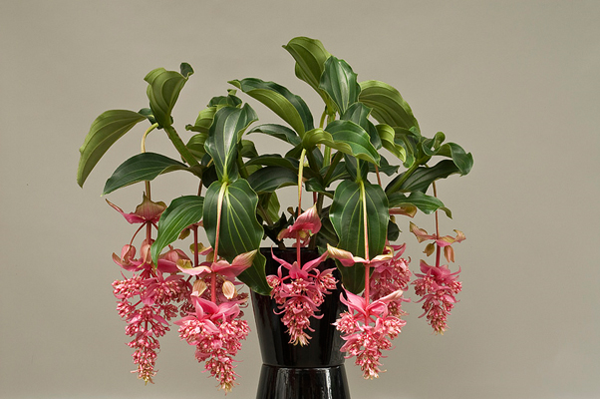
Medinilla magnifica
-
3

Slide 5
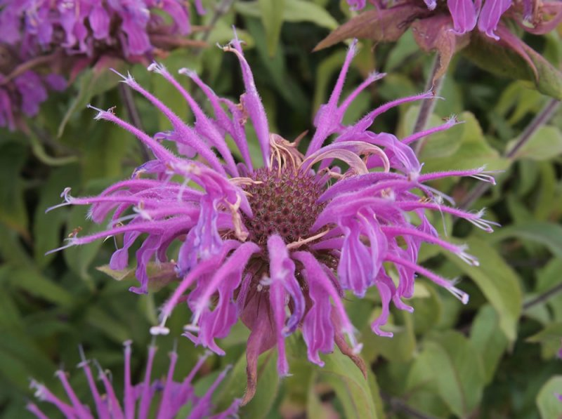
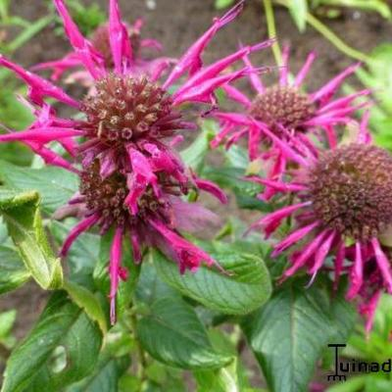
Monarda cultivars
Bergamotplant
4

Slide 6
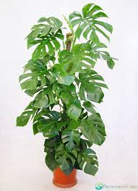
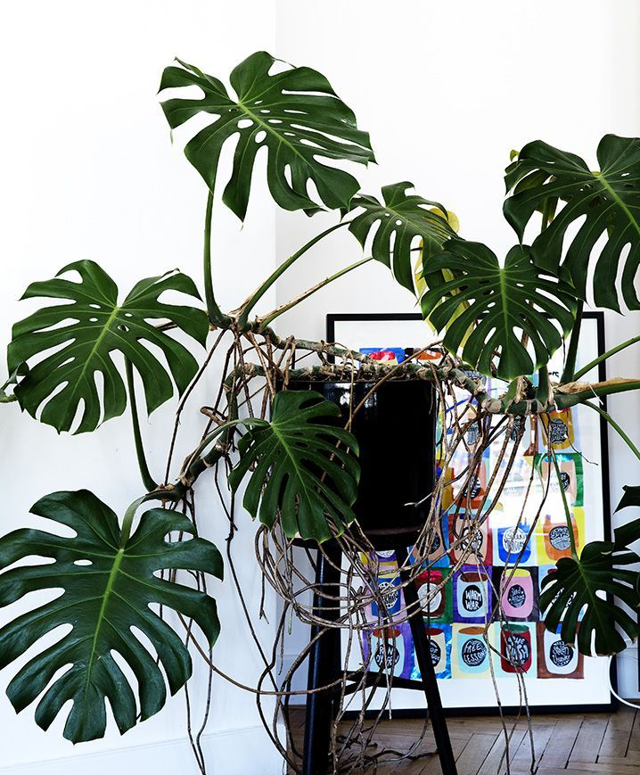
Monstera deliciosa
Gatenplant
5

Slide 7
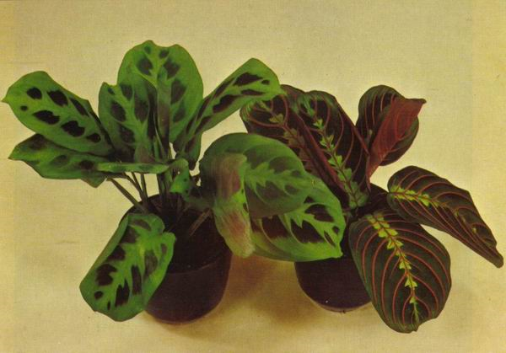
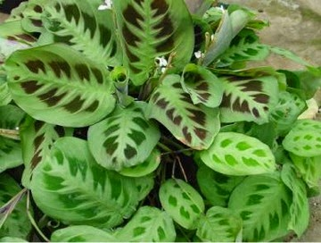
Maranta leucineura ‘Kerchoviana’
Tien geboden plantje
6

Slide 8
Beoordeling:
Totaal punten = Cijfer
1,6

